Slide 1
מערכת שיעורים למגזר החרדי
An English Lesson- Grade 6
The topic of the lesson: Reading a Story
With: Aron Cohen
chinuch.org ; artgrid.io ; pixabay.com תמונות ואיורים:
Notes:
כתבו את המלל בהתאם ואת הציוד הדרוש.

Slide 2
Can you…
understand a story in English from the Gemara?
tell who the story is about?
understand when and where the story takes place?
tell what happens in the story?
tell how someone feels in the story and why?
Notes:
משך השקף: 2 דקות
הציגו את עצמכם ואת מהלך השיעור:
מוזמנים לפנות בצורה אישית לתלמידים: דוגמה לטקסט שייאמר בעל פה: "שלום, שמי___. אני מורה ל____ ממקום בארץ____. מה שלומכם? אני שמח/ה שהצטרפתם אליי", וכו'.
נושא השיעור ומה מטרתו: דוגמה לטקסט שייאמר בעל פה: "בשיעור הזה נלמד על_________. הצטרפו אליי ויהיה לנו כיף. מוכנים? מתחילים!"
נתחיל ב…. (שלב פתיח השיעור)
נמשיך בלגלות (שלב הלימוד / הקניה - כתבו כאן שאלה מסקרנת שתיתן מענה על מטרת השיעור)
נתנסה ב… (שלב התרגול / התנסות)
נסכם (שלב סיכום השיעור)

Slide 3
I’m going to tell you a story.
Notes:
משך השקף: 2 דקות
הציגו את עצמכם ואת מהלך השיעור:
מוזמנים לפנות בצורה אישית לתלמידים: דוגמה לטקסט שייאמר בעל פה: "שלום, שמי___. אני מורה ל____ ממקום בארץ____. מה שלומכם? אני שמח/ה שהצטרפתם אליי", וכו'.
נושא השיעור ומה מטרתו: דוגמה לטקסט שייאמר בעל פה: "בשיעור הזה נלמד על_________. הצטרפו אליי ויהיה לנו כיף. מוכנים? מתחילים!"
נתחיל ב…. (שלב פתיח השיעור)
נמשיך בלגלות (שלב הלימוד / הקניה - כתבו כאן שאלה מסקרנת שתיתן מענה על מטרת השיעור)
נתנסה ב… (שלב התרגול / התנסות)
נסכם (שלב סיכום השיעור)

Slide 4
It’s a story from the Gemara.
Notes:
משך השקף: 2 דקות
הציגו את עצמכם ואת מהלך השיעור:
מוזמנים לפנות בצורה אישית לתלמידים: דוגמה לטקסט שייאמר בעל פה: "שלום, שמי___. אני מורה ל____ ממקום בארץ____. מה שלומכם? אני שמח/ה שהצטרפתם אליי", וכו'.
נושא השיעור ומה מטרתו: דוגמה לטקסט שייאמר בעל פה: "בשיעור הזה נלמד על_________. הצטרפו אליי ויהיה לנו כיף. מוכנים? מתחילים!"
נתחיל ב…. (שלב פתיח השיעור)
נמשיך בלגלות (שלב הלימוד / הקניה - כתבו כאן שאלה מסקרנת שתיתן מענה על מטרת השיעור)
נתנסה ב… (שלב התרגול / התנסות)
נסכם (שלב סיכום השיעור)

Slide 5
The story is about Rabbi Akiva.
Notes:
משך השקף: 2 דקות
הציגו את עצמכם ואת מהלך השיעור:
מוזמנים לפנות בצורה אישית לתלמידים: דוגמה לטקסט שייאמר בעל פה: "שלום, שמי___. אני מורה ל____ ממקום בארץ____. מה שלומכם? אני שמח/ה שהצטרפתם אליי", וכו'.
נושא השיעור ומה מטרתו: דוגמה לטקסט שייאמר בעל פה: "בשיעור הזה נלמד על_________. הצטרפו אליי ויהיה לנו כיף. מוכנים? מתחילים!"
נתחיל ב…. (שלב פתיח השיעור)
נמשיך בלגלות (שלב הלימוד / הקניה - כתבו כאן שאלה מסקרנת שתיתן מענה על מטרת השיעור)
נתנסה ב… (שלב התרגול / התנסות)
נסכם (שלב סיכום השיעור)

Slide 6
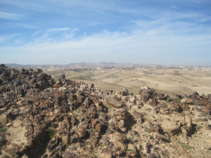
The story takes place in Eretz Yisrael.
Notes:
משך השקף: 2 דקות
הציגו את עצמכם ואת מהלך השיעור:
מוזמנים לפנות בצורה אישית לתלמידים: דוגמה לטקסט שייאמר בעל פה: "שלום, שמי___. אני מורה ל____ ממקום בארץ____. מה שלומכם? אני שמח/ה שהצטרפתם אליי", וכו'.
נושא השיעור ומה מטרתו: דוגמה לטקסט שייאמר בעל פה: "בשיעור הזה נלמד על_________. הצטרפו אליי ויהיה לנו כיף. מוכנים? מתחילים!"
נתחיל ב…. (שלב פתיח השיעור)
נמשיך בלגלות (שלב הלימוד / הקניה - כתבו כאן שאלה מסקרנת שתיתן מענה על מטרת השיעור)
נתנסה ב… (שלב התרגול / התנסות)
נסכם (שלב סיכום השיעור)

Slide 7
במשך
The story takes place during the rule of the Romans.
שלטון
Notes:
משך השקף: 2 דקות
הציגו את עצמכם ואת מהלך השיעור:
מוזמנים לפנות בצורה אישית לתלמידים: דוגמה לטקסט שייאמר בעל פה: "שלום, שמי___. אני מורה ל____ ממקום בארץ____. מה שלומכם? אני שמח/ה שהצטרפתם אליי", וכו'.
נושא השיעור ומה מטרתו: דוגמה לטקסט שייאמר בעל פה: "בשיעור הזה נלמד על_________. הצטרפו אליי ויהיה לנו כיף. מוכנים? מתחילים!"
נתחיל ב…. (שלב פתיח השיעור)
נמשיך בלגלות (שלב הלימוד / הקניה - כתבו כאן שאלה מסקרנת שתיתן מענה על מטרת השיעור)
נתנסה ב… (שלב התרגול / התנסות)
נסכם (שלב סיכום השיעור)

Slide 8
Listen to the story.
Notes:
משך השקף: 2 דקות
הציגו את עצמכם ואת מהלך השיעור:
מוזמנים לפנות בצורה אישית לתלמידים: דוגמה לטקסט שייאמר בעל פה: "שלום, שמי___. אני מורה ל____ ממקום בארץ____. מה שלומכם? אני שמח/ה שהצטרפתם אליי", וכו'.
נושא השיעור ומה מטרתו: דוגמה לטקסט שייאמר בעל פה: "בשיעור הזה נלמד על_________. הצטרפו אליי ויהיה לנו כיף. מוכנים? מתחילים!"
נתחיל ב…. (שלב פתיח השיעור)
נמשיך בלגלות (שלב הלימוד / הקניה - כתבו כאן שאלה מסקרנת שתיתן מענה על מטרת השיעור)
נתנסה ב… (שלב התרגול / התנסות)
נסכם (שלב סיכום השיעור)

Slide 9
Do you know this story?
Notes:
משך השקף: 2 דקות
הציגו את עצמכם ואת מהלך השיעור:
מוזמנים לפנות בצורה אישית לתלמידים: דוגמה לטקסט שייאמר בעל פה: "שלום, שמי___. אני מורה ל____ ממקום בארץ____. מה שלומכם? אני שמח/ה שהצטרפתם אליי", וכו'.
נושא השיעור ומה מטרתו: דוגמה לטקסט שייאמר בעל פה: "בשיעור הזה נלמד על_________. הצטרפו אליי ויהיה לנו כיף. מוכנים? מתחילים!"
נתחיל ב…. (שלב פתיח השיעור)
נמשיך בלגלות (שלב הלימוד / הקניה - כתבו כאן שאלה מסקרנת שתיתן מענה על מטרת השיעור)
נתנסה ב… (שלב התרגול / התנסות)
נסכם (שלב סיכום השיעור)

Slide 10
Are you ready? Let’s start!
Notes:
משך השקף: 2 דקות
הציגו את עצמכם ואת מהלך השיעור:
מוזמנים לפנות בצורה אישית לתלמידים: דוגמה לטקסט שייאמר בעל פה: "שלום, שמי___. אני מורה ל____ ממקום בארץ____. מה שלומכם? אני שמח/ה שהצטרפתם אליי", וכו'.
נושא השיעור ומה מטרתו: דוגמה לטקסט שייאמר בעל פה: "בשיעור הזה נלמד על_________. הצטרפו אליי ויהיה לנו כיף. מוכנים? מתחילים!"
נתחיל ב…. (שלב פתיח השיעור)
נמשיך בלגלות (שלב הלימוד / הקניה - כתבו כאן שאלה מסקרנת שתיתן מענה על מטרת השיעור)
נתנסה ב… (שלב התרגול / התנסות)
נסכם (שלב סיכום השיעור)

Slide 11
Rabbi Akiva is on his way.
He is walking to a faraway place.

Slide 12
Rabbi Akiva is on his way.
He has a donkey,
a rooster
and a lantern (his light)
He is walking to a faraway place.

Slide 13
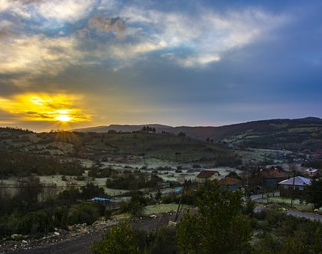
In the evening, Rabbi Akiva stops at a village. He tries to find a place to sleep. But no one takes Rabbi Akiva in.

Slide 14
But Rabbi Akiva is not angry.

Slide 15
Rabbi Akiva says, “Whatever Hashem does is for the good.”

Slide 16
Rabbi Akiva says, “Whatever Hashem does is for the good.”
So Rabbi Akiva goes to a field

Slide 17
Rabbi Akiva says, “Whatever Hashem does is for the good.”
So Rabbi Akiva goes to a field
Rabbi Akiva falls asleep in the field.

Slide 18
Then… during the night…

Slide 19
Then… during the night…
It becomes very windy.

Slide 20
Then… during the night…
The wind blows out the candle
(in the lantern).
It becomes very windy.

Slide 21
Also, during the night…

Slide 22
Also, during the night…
A fox eats the rooster.

Slide 23
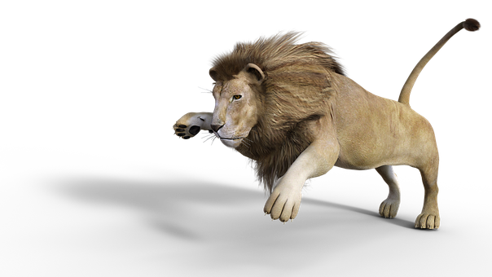
Also, during the night…
A fox eats the rooster.
And a lion eats the donkey.

Slide 24
But Rabbi Akiva is not angry.

Slide 25
Then…
a bad thing
happens in the village

Slide 26
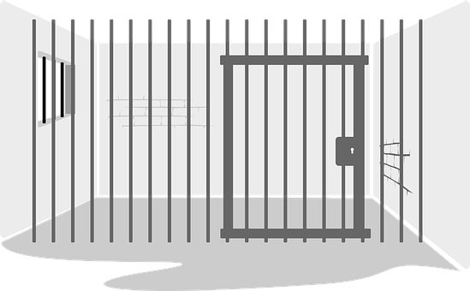
Soldiers take the men in the village to prison.

Slide 27
Rabbi Akiva is safe.

Slide 28
He says Hashem does everything for the good.

Slide 29
The End

Slide 30
Now it’s time for a break.

Slide 31
Let’s learn new words, but first…
1. Bring a pencil.
2. Bring a notebook.
Notes:
למחוק שקופית זו אם אין בה צורך.
משך השקף: דקה
בשקף זה ודאו שכולם הצטיידו בעזרים הנדרשים (מומלץ שעזרים אלו יהיו גם אצלכם עבור הדגמה).
מחקו את המיותר או הוסיפו במידת הצורך (הקפידו על זכויות היוצרים).
זה הזמן להציג את כללי ההתנהגות בשיעור: בקשו מהלומדים לסגור חלונות של יישומים אחרים במחשב, להרחיק אמצעים מסיחים, להתיישב בחדר שקט, להניח כוס מים לידם, ובעיקר להתמקד במפגש.

Slide 32
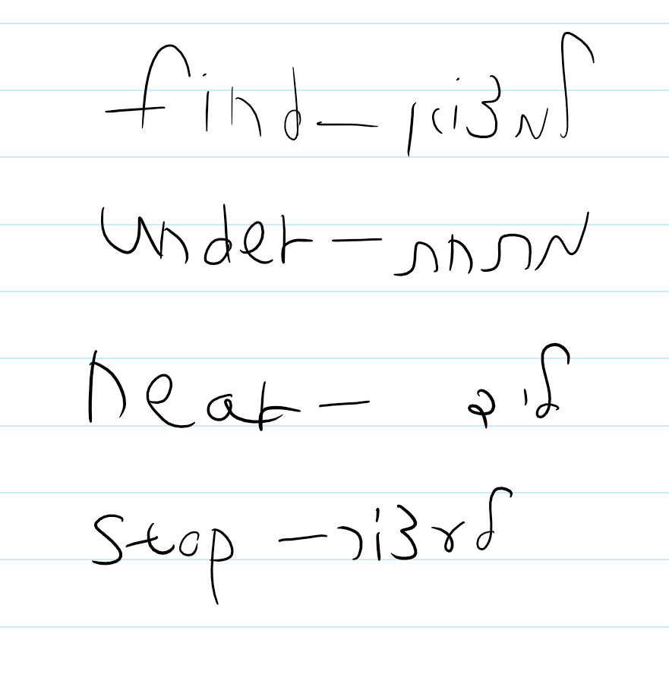
In your notebook…
3. Write each new word in your notebook.
4. Write its Hebrew meaning.
Ready… here we go…
Notes:
למחוק שקופית זו אם אין בה צורך.
משך השקף: דקה
בשקף זה ודאו שכולם הצטיידו בעזרים הנדרשים (מומלץ שעזרים אלו יהיו גם אצלכם עבור הדגמה).
מחקו את המיותר או הוסיפו במידת הצורך (הקפידו על זכויות היוצרים).
זה הזמן להציג את כללי ההתנהגות בשיעור: בקשו מהלומדים לסגור חלונות של יישומים אחרים במחשב, להרחיק אמצעים מסיחים, להתיישב בחדר שקט, להניח כוס מים לידם, ובעיקר להתמקד במפגש.

Slide 33
In your notebook…
Notes:
למחוק שקופית זו אם אין בה צורך.
משך השקף: דקה
בשקף זה ודאו שכולם הצטיידו בעזרים הנדרשים (מומלץ שעזרים אלו יהיו גם אצלכם עבור הדגמה).
מחקו את המיותר או הוסיפו במידת הצורך (הקפידו על זכויות היוצרים).
זה הזמן להציג את כללי ההתנהגות בשיעור: בקשו מהלומדים לסגור חלונות של יישומים אחרים במחשב, להרחיק אמצעים מסיחים, להתיישב בחדר שקט, להניח כוס מים לידם, ובעיקר להתמקד במפגש.

Slide 34
In your notebook…
a lantern
Notes:
למחוק שקופית זו אם אין בה צורך.
משך השקף: דקה
בשקף זה ודאו שכולם הצטיידו בעזרים הנדרשים (מומלץ שעזרים אלו יהיו גם אצלכם עבור הדגמה).
מחקו את המיותר או הוסיפו במידת הצורך (הקפידו על זכויות היוצרים).
זה הזמן להציג את כללי ההתנהגות בשיעור: בקשו מהלומדים לסגור חלונות של יישומים אחרים במחשב, להרחיק אמצעים מסיחים, להתיישב בחדר שקט, להניח כוס מים לידם, ובעיקר להתמקד במפגש.

Slide 35
In your notebook…
Notes:
למחוק שקופית זו אם אין בה צורך.
משך השקף: דקה
בשקף זה ודאו שכולם הצטיידו בעזרים הנדרשים (מומלץ שעזרים אלו יהיו גם אצלכם עבור הדגמה).
מחקו את המיותר או הוסיפו במידת הצורך (הקפידו על זכויות היוצרים).
זה הזמן להציג את כללי ההתנהגות בשיעור: בקשו מהלומדים לסגור חלונות של יישומים אחרים במחשב, להרחיק אמצעים מסיחים, להתיישב בחדר שקט, להניח כוס מים לידם, ובעיקר להתמקד במפגש.

Slide 36
In your notebook…
a village
Notes:
למחוק שקופית זו אם אין בה צורך.
משך השקף: דקה
בשקף זה ודאו שכולם הצטיידו בעזרים הנדרשים (מומלץ שעזרים אלו יהיו גם אצלכם עבור הדגמה).
מחקו את המיותר או הוסיפו במידת הצורך (הקפידו על זכויות היוצרים).
זה הזמן להציג את כללי ההתנהגות בשיעור: בקשו מהלומדים לסגור חלונות של יישומים אחרים במחשב, להרחיק אמצעים מסיחים, להתיישב בחדר שקט, להניח כוס מים לידם, ובעיקר להתמקד במפגש.

Slide 37
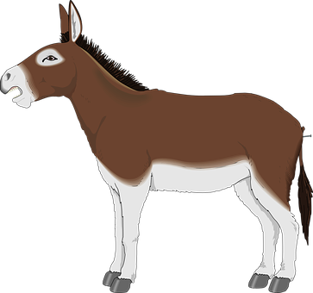
In your notebook…
Notes:
למחוק שקופית זו אם אין בה צורך.
משך השקף: דקה
בשקף זה ודאו שכולם הצטיידו בעזרים הנדרשים (מומלץ שעזרים אלו יהיו גם אצלכם עבור הדגמה).
מחקו את המיותר או הוסיפו במידת הצורך (הקפידו על זכויות היוצרים).
זה הזמן להציג את כללי ההתנהגות בשיעור: בקשו מהלומדים לסגור חלונות של יישומים אחרים במחשב, להרחיק אמצעים מסיחים, להתיישב בחדר שקט, להניח כוס מים לידם, ובעיקר להתמקד במפגש.

Slide 38
In your notebook…
a donkey
Notes:
למחוק שקופית זו אם אין בה צורך.
משך השקף: דקה
בשקף זה ודאו שכולם הצטיידו בעזרים הנדרשים (מומלץ שעזרים אלו יהיו גם אצלכם עבור הדגמה).
מחקו את המיותר או הוסיפו במידת הצורך (הקפידו על זכויות היוצרים).
זה הזמן להציג את כללי ההתנהגות בשיעור: בקשו מהלומדים לסגור חלונות של יישומים אחרים במחשב, להרחיק אמצעים מסיחים, להתיישב בחדר שקט, להניח כוס מים לידם, ובעיקר להתמקד במפגש.

Slide 39
In your notebook…
Notes:
למחוק שקופית זו אם אין בה צורך.
משך השקף: דקה
בשקף זה ודאו שכולם הצטיידו בעזרים הנדרשים (מומלץ שעזרים אלו יהיו גם אצלכם עבור הדגמה).
מחקו את המיותר או הוסיפו במידת הצורך (הקפידו על זכויות היוצרים).
זה הזמן להציג את כללי ההתנהגות בשיעור: בקשו מהלומדים לסגור חלונות של יישומים אחרים במחשב, להרחיק אמצעים מסיחים, להתיישב בחדר שקט, להניח כוס מים לידם, ובעיקר להתמקד במפגש.

Slide 40
In your notebook…
lie down
Notes:
למחוק שקופית זו אם אין בה צורך.
משך השקף: דקה
בשקף זה ודאו שכולם הצטיידו בעזרים הנדרשים (מומלץ שעזרים אלו יהיו גם אצלכם עבור הדגמה).
מחקו את המיותר או הוסיפו במידת הצורך (הקפידו על זכויות היוצרים).
זה הזמן להציג את כללי ההתנהגות בשיעור: בקשו מהלומדים לסגור חלונות של יישומים אחרים במחשב, להרחיק אמצעים מסיחים, להתיישב בחדר שקט, להניח כוס מים לידם, ובעיקר להתמקד במפגש.

Slide 41
In your notebook…
Notes:
למחוק שקופית זו אם אין בה צורך.
משך השקף: דקה
בשקף זה ודאו שכולם הצטיידו בעזרים הנדרשים (מומלץ שעזרים אלו יהיו גם אצלכם עבור הדגמה).
מחקו את המיותר או הוסיפו במידת הצורך (הקפידו על זכויות היוצרים).
זה הזמן להציג את כללי ההתנהגות בשיעור: בקשו מהלומדים לסגור חלונות של יישומים אחרים במחשב, להרחיק אמצעים מסיחים, להתיישב בחדר שקט, להניח כוס מים לידם, ובעיקר להתמקד במפגש.

Slide 42
In your notebook…
a rooster
Notes:
למחוק שקופית זו אם אין בה צורך.
משך השקף: דקה
בשקף זה ודאו שכולם הצטיידו בעזרים הנדרשים (מומלץ שעזרים אלו יהיו גם אצלכם עבור הדגמה).
מחקו את המיותר או הוסיפו במידת הצורך (הקפידו על זכויות היוצרים).
זה הזמן להציג את כללי ההתנהגות בשיעור: בקשו מהלומדים לסגור חלונות של יישומים אחרים במחשב, להרחיק אמצעים מסיחים, להתיישב בחדר שקט, להניח כוס מים לידם, ובעיקר להתמקד במפגש.

Slide 43
In your notebook…
Notes:
למחוק שקופית זו אם אין בה צורך.
משך השקף: דקה
בשקף זה ודאו שכולם הצטיידו בעזרים הנדרשים (מומלץ שעזרים אלו יהיו גם אצלכם עבור הדגמה).
מחקו את המיותר או הוסיפו במידת הצורך (הקפידו על זכויות היוצרים).
זה הזמן להציג את כללי ההתנהגות בשיעור: בקשו מהלומדים לסגור חלונות של יישומים אחרים במחשב, להרחיק אמצעים מסיחים, להתיישב בחדר שקט, להניח כוס מים לידם, ובעיקר להתמקד במפגש.

Slide 44
In your notebook…
a field
Notes:
למחוק שקופית זו אם אין בה צורך.
משך השקף: דקה
בשקף זה ודאו שכולם הצטיידו בעזרים הנדרשים (מומלץ שעזרים אלו יהיו גם אצלכם עבור הדגמה).
מחקו את המיותר או הוסיפו במידת הצורך (הקפידו על זכויות היוצרים).
זה הזמן להציג את כללי ההתנהגות בשיעור: בקשו מהלומדים לסגור חלונות של יישומים אחרים במחשב, להרחיק אמצעים מסיחים, להתיישב בחדר שקט, להניח כוס מים לידם, ובעיקר להתמקד במפגש.

Slide 45
In your notebook…
Notes:
למחוק שקופית זו אם אין בה צורך.
משך השקף: דקה
בשקף זה ודאו שכולם הצטיידו בעזרים הנדרשים (מומלץ שעזרים אלו יהיו גם אצלכם עבור הדגמה).
מחקו את המיותר או הוסיפו במידת הצורך (הקפידו על זכויות היוצרים).
זה הזמן להציג את כללי ההתנהגות בשיעור: בקשו מהלומדים לסגור חלונות של יישומים אחרים במחשב, להרחיק אמצעים מסיחים, להתיישב בחדר שקט, להניח כוס מים לידם, ובעיקר להתמקד במפגש.

Slide 46
In your notebook…
angry
upset
Notes:
למחוק שקופית זו אם אין בה צורך.
משך השקף: דקה
בשקף זה ודאו שכולם הצטיידו בעזרים הנדרשים (מומלץ שעזרים אלו יהיו גם אצלכם עבור הדגמה).
מחקו את המיותר או הוסיפו במידת הצורך (הקפידו על זכויות היוצרים).
זה הזמן להציג את כללי ההתנהגות בשיעור: בקשו מהלומדים לסגור חלונות של יישומים אחרים במחשב, להרחיק אמצעים מסיחים, להתיישב בחדר שקט, להניח כוס מים לידם, ובעיקר להתמקד במפגש.

Slide 47
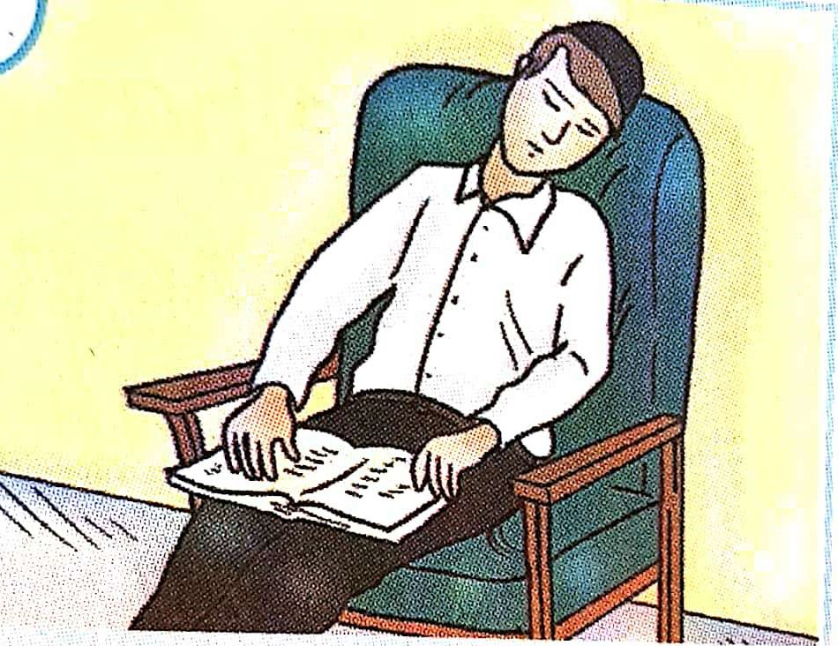
In your notebook…
Notes:
למחוק שקופית זו אם אין בה צורך.
משך השקף: דקה
בשקף זה ודאו שכולם הצטיידו בעזרים הנדרשים (מומלץ שעזרים אלו יהיו גם אצלכם עבור הדגמה).
מחקו את המיותר או הוסיפו במידת הצורך (הקפידו על זכויות היוצרים).
זה הזמן להציג את כללי ההתנהגות בשיעור: בקשו מהלומדים לסגור חלונות של יישומים אחרים במחשב, להרחיק אמצעים מסיחים, להתיישב בחדר שקט, להניח כוס מים לידם, ובעיקר להתמקד במפגש.

Slide 48
In your notebook…
fall asleep
Notes:
למחוק שקופית זו אם אין בה צורך.
משך השקף: דקה
בשקף זה ודאו שכולם הצטיידו בעזרים הנדרשים (מומלץ שעזרים אלו יהיו גם אצלכם עבור הדגמה).
מחקו את המיותר או הוסיפו במידת הצורך (הקפידו על זכויות היוצרים).
זה הזמן להציג את כללי ההתנהגות בשיעור: בקשו מהלומדים לסגור חלונות של יישומים אחרים במחשב, להרחיק אמצעים מסיחים, להתיישב בחדר שקט, להניח כוס מים לידם, ובעיקר להתמקד במפגש.

Slide 49
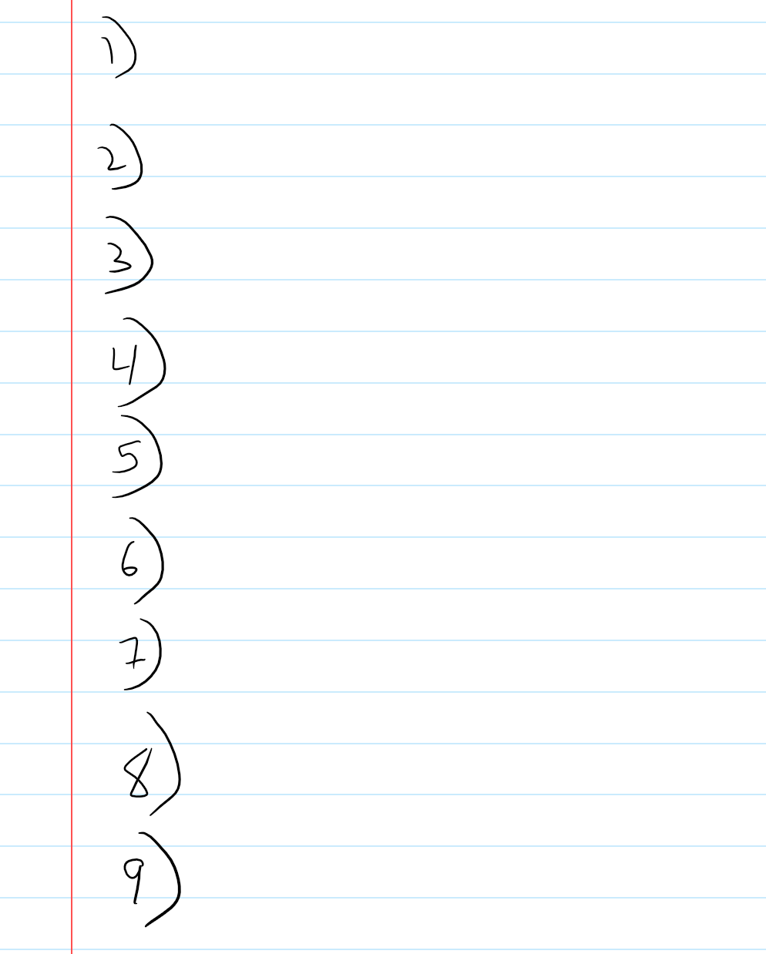
Write the letter of the picture in the order you hear the words
Write the numbers from
1 to 9 in your notebook.
a
b
c
d
e
f
g
h
Notes:
Lie down is the example.
angry
a rooster
a village
fall sleep
a field
a lantern
upset
a donkey

Slide 50
Write the letter of the picture in the order you hear the words
Write the numbers from
1 to 9 in your notebook.
a
b
c
I’m going to say the new words.
Let’s do the first one together.
d
e
f
g
h
Notes:
Lie down is the example.
angry
a rooster
a village
fall sleep
a field
a lantern
upset
a donkey

Slide 51
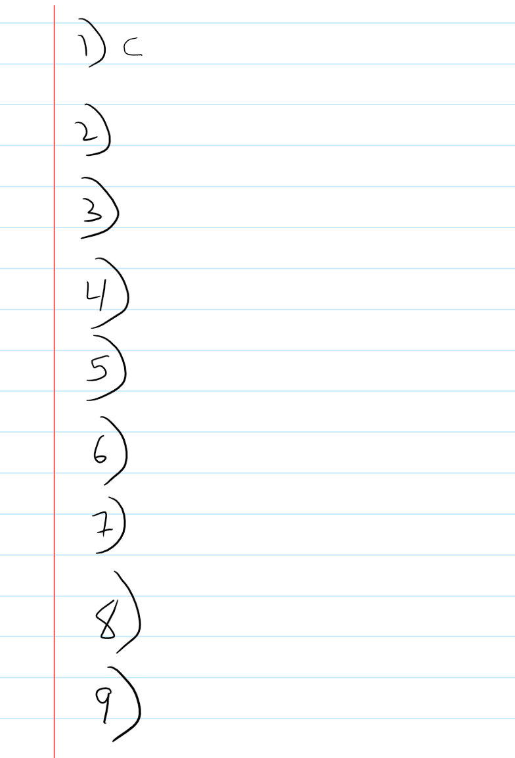
Write the letter of the picture in the order you hear the words
Write the numbers from
1 to 9 in your notebook.
a
b
c
I’m going to say the new words.
Let’s do the first one together.
d
e
f
g
h
Notes:
Lie down is the example.
angry
a rooster
a village
fall sleep
a field
a lantern
upset
a donkey

Slide 52
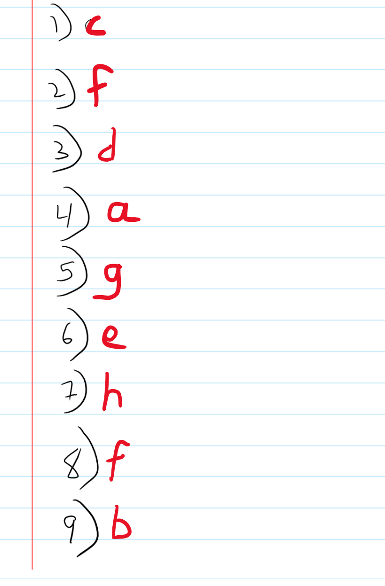
Check your answers
a
b
c
d
e
f
g
h
Great Job!!!
Notes:
Lie down is the example.
angry
a rooster
a village
fall sleep
a field
a lantern
upset
a donkey

Slide 53
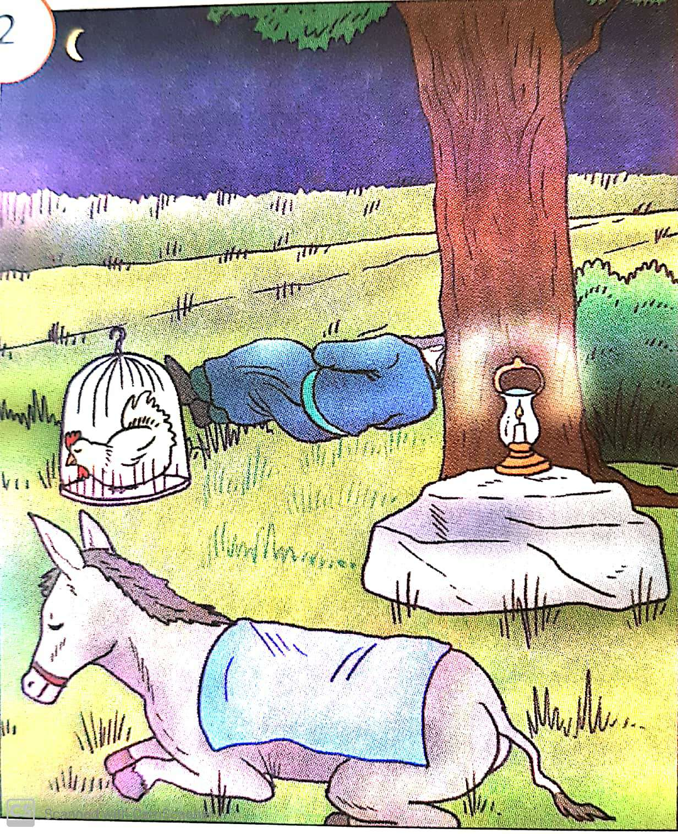
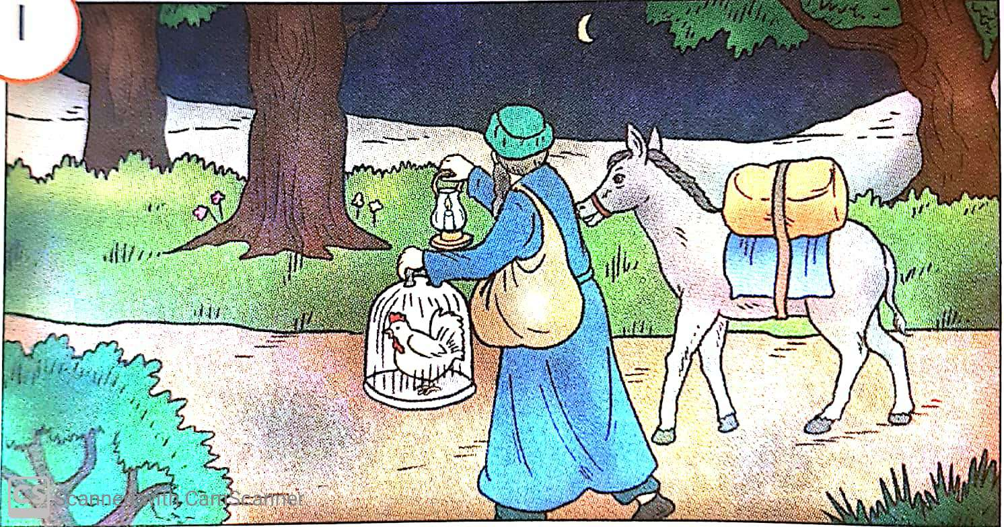
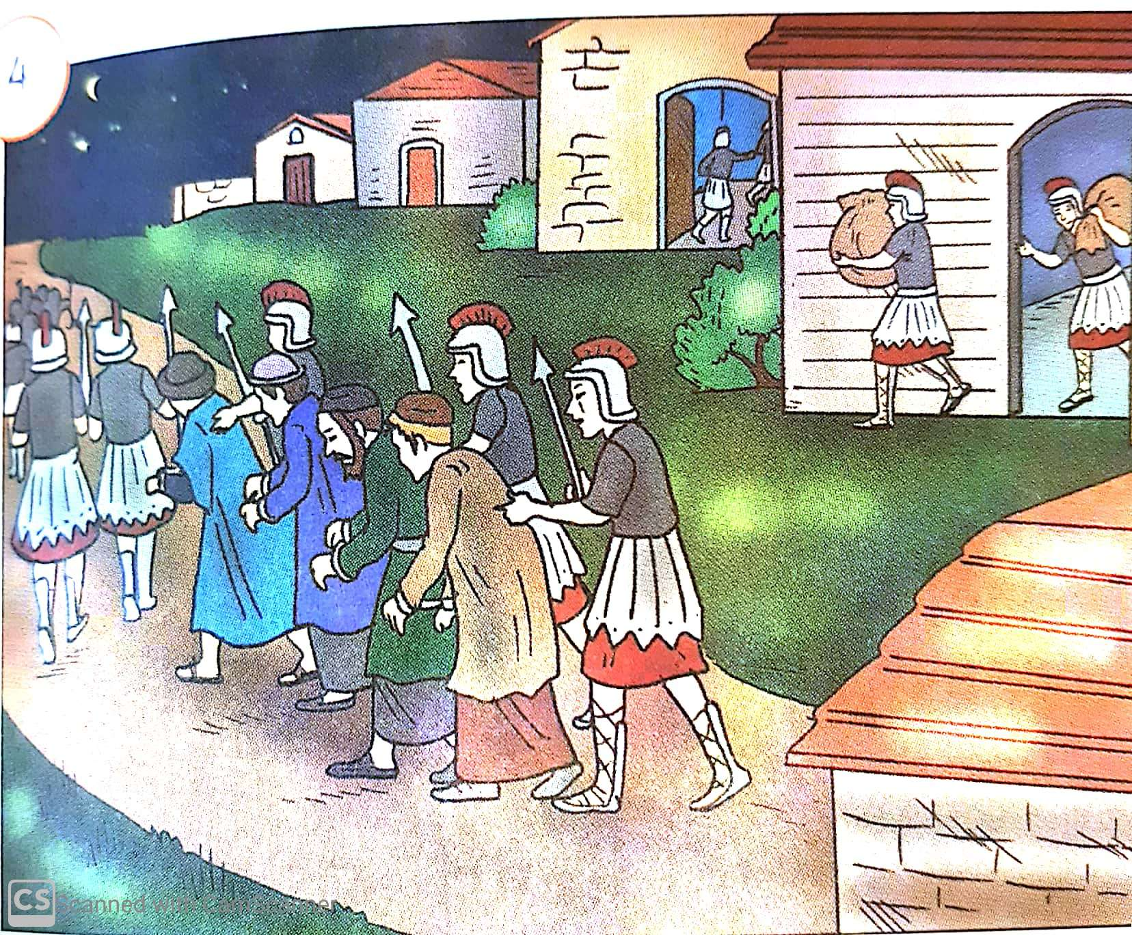
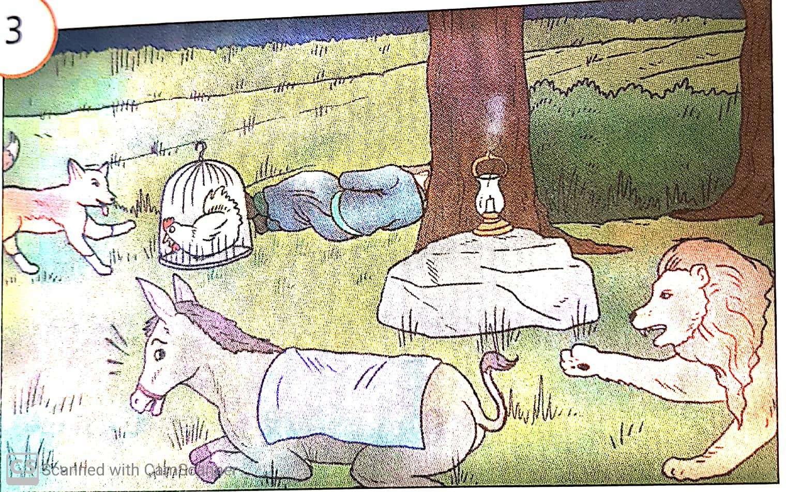
Before we read the story…
The Good in Everything
Open A Book by Rena Keynam, UPP
Notes:
משך השקף: עד 2 דקות
“Now we are going to read this story I just told you. The name of the story is, “The Good in Everything.” Good is טוב and in everything is בהכל.

Slide 54
The Good in Everything
Do you remember who the story is about?
Notes:
משך השקף: עד 2 דקות
“Now we are going to read this story I just told you. The name of the story is, “The Good in Everything.” Good is טוב and in everything is בהכל.

Slide 55
The Good in Everything
Do you remember who the story is about?
Who - Rabbi Akiva
Notes:
משך השקף: עד 2 דקות
“Now we are going to read this story I just told you. The name of the story is, “The Good in Everything.” Good is טוב and in everything is בהכל.

Slide 56
The Good in Everything
Do you remember who the story is about?
Who - Rabbi Akiva
Do you remember where the story takes place?
Notes:
משך השקף: עד 2 דקות
“Now we are going to read this story I just told you. The name of the story is, “The Good in Everything.” Good is טוב and in everything is בהכל.

Slide 57
The Good in Everything
Do you remember who the story is about?
Who - Rabbi Akiva
Do you remember where the story takes place?
Where - in Eretz Yisrael
Notes:
משך השקף: עד 2 דקות
“Now we are going to read this story I just told you. The name of the story is, “The Good in Everything.” Good is טוב and in everything is בהכל.

Slide 58
The Good in Everything
Do you remember who the story is about?
Who - Rabbi Akiva
Do you remember where the story takes place?
Where - in Eretz Yisrael
Do you remember when the story takes place?
Notes:
משך השקף: עד 2 דקות
“Now we are going to read this story I just told you. The name of the story is, “The Good in Everything.” Good is טוב and in everything is בהכל.

Slide 59
The Good in Everything
Do you remember who the story is about?
Who - Rabbi Akiva
Do you remember where the story takes place?
Where - in Eretz Yisrael
Do you remember when the story takes place?
When- under the rule (שלטון) of the Romans
Notes:
משך השקף: עד 2 דקות
“Now we are going to read this story I just told you. The name of the story is, “The Good in Everything.” Good is טוב and in everything is בהכל.

Slide 60
Complete the sentences with the words in the box below
The Good in 1)____________
Rabbi Akiva is on his way to a 2)_______place. He has with him a lantern, a 3)_______and a donkey. 4)_______he stops at a 5)_______ and tries to find a place to sleep, 6)_______ nobody wants to take him in.
In the evening | but | village
rooster | faraway | Everything

Slide 61
Complete the sentences with the words in the box below
The Good in 1) Everything
Rabbi Akiva is on his way to a 2)_______place. He has with him a lantern, a 3)_______ and a donkey. 4)_______he stops at a 5)_______ and tries to find a place to sleep, 6)_______ nobody wants to take him in.
In the evening | but | village
rooster | faraway | Everything

Slide 62
Check Your Answers…
The Good in 1) Everything
Rabbi Akiva is on his way to a 2) faraway place. He has with him a lantern, a 3) rooster and a donkey. 4) In the evening he stops at a 5) village and tries to find a place to sleep, 6) but nobody wants to take him in.
In the evening | but | village
rooster | faraway | Everything

Slide 63
Complete the sentences with the words in the box below
Is Rabbi Akiva 1)_____ or upset? Not at all.
"Whatever Hashem does is 2)_______," he says. He takes his animals to a 3)_______ near the village, 4)_______ under a tree and falls 5) _____.
asleep | lies down | for the good
field |  | angry

Slide 64
Check Your Answers…
Is Rabbi Akiva 1) angry or upset? Not at all.
"Whatever Hashem does is 2) for the good," he says. He takes his animals to a 3) field near the village, 4) lies down
under a tree and falls 5) asleep.
asleep | lies down | for the good
field |  | angry

Slide 65
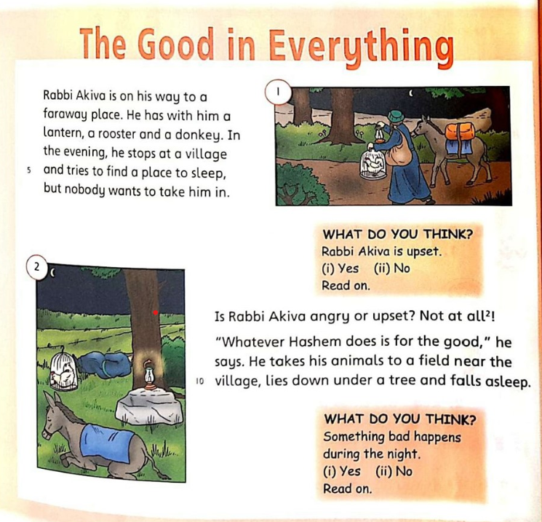
I’m going to read the story.
I want you to read along with me.
Notes:
משך השקף: עד 5 דקות
T reads the story and asks students to read along with him.
T asks the what do you think questions.

Slide 66
To Do for Next Lesson:
Write this chart in your notebook.
Write the words in the correct place.
a donkey
fall asleep
angry
a lantern
a village
lie down
a rooster
upset
A Feeling | An Action | A Thing | A Place | An Animal

Slide 67
To Do for Next Lesson:
Write this chart in your notebook.
Write the words in the correct place.
a donkey
fall asleep
angry
a lantern
a village
lie down
a rooster
upset
A Feeling | An Action | A Thing | A Place | An Animal
 |  |  |  | a donkey

Slide 68
Now you can…
understand a story in English from the gemara.
tell who the story is about.
understand when and where the story takes place.
tell what happens in the story.
tell how someone feels in the story and why.
Great Job!!!
Notes:
משך השקף: 2 דקות
הציגו את עצמכם ואת מהלך השיעור:
מוזמנים לפנות בצורה אישית לתלמידים: דוגמה לטקסט שייאמר בעל פה: "שלום, שמי___. אני מורה ל____ ממקום בארץ____. מה שלומכם? אני שמח/ה שהצטרפתם אליי", וכו'.
נושא השיעור ומה מטרתו: דוגמה לטקסט שייאמר בעל פה: "בשיעור הזה נלמד על_________. הצטרפו אליי ויהיה לנו כיף. מוכנים? מתחילים!"
נתחיל ב…. (שלב פתיח השיעור)
נמשיך בלגלות (שלב הלימוד / הקניה - כתבו כאן שאלה מסקרנת שתיתן מענה על מטרת השיעור)
נתנסה ב… (שלב התרגול / התנסות)
נסכם (שלב סיכום השיעור)

